Slide 1




RedesFito: Evolução Organizacional e Perspectivas
Fortalecendo os Arranjos Ecoprodutivos Locais de Plantas Medicinais e Fitoprodutos

Slide 2
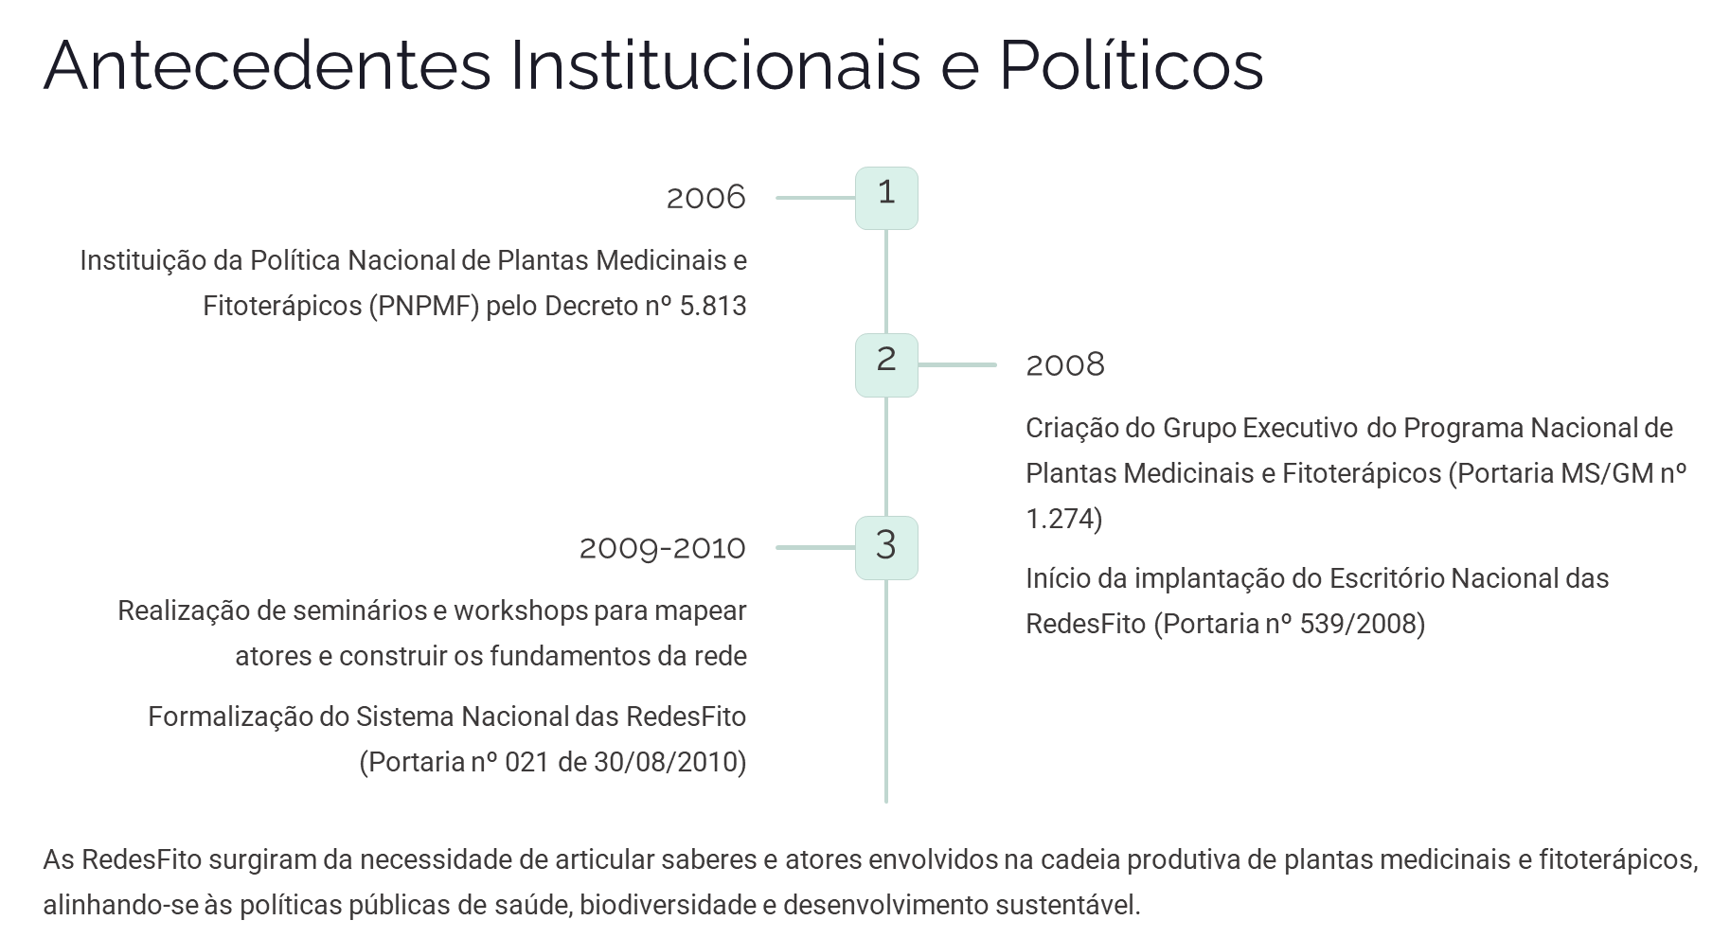

Slide 3
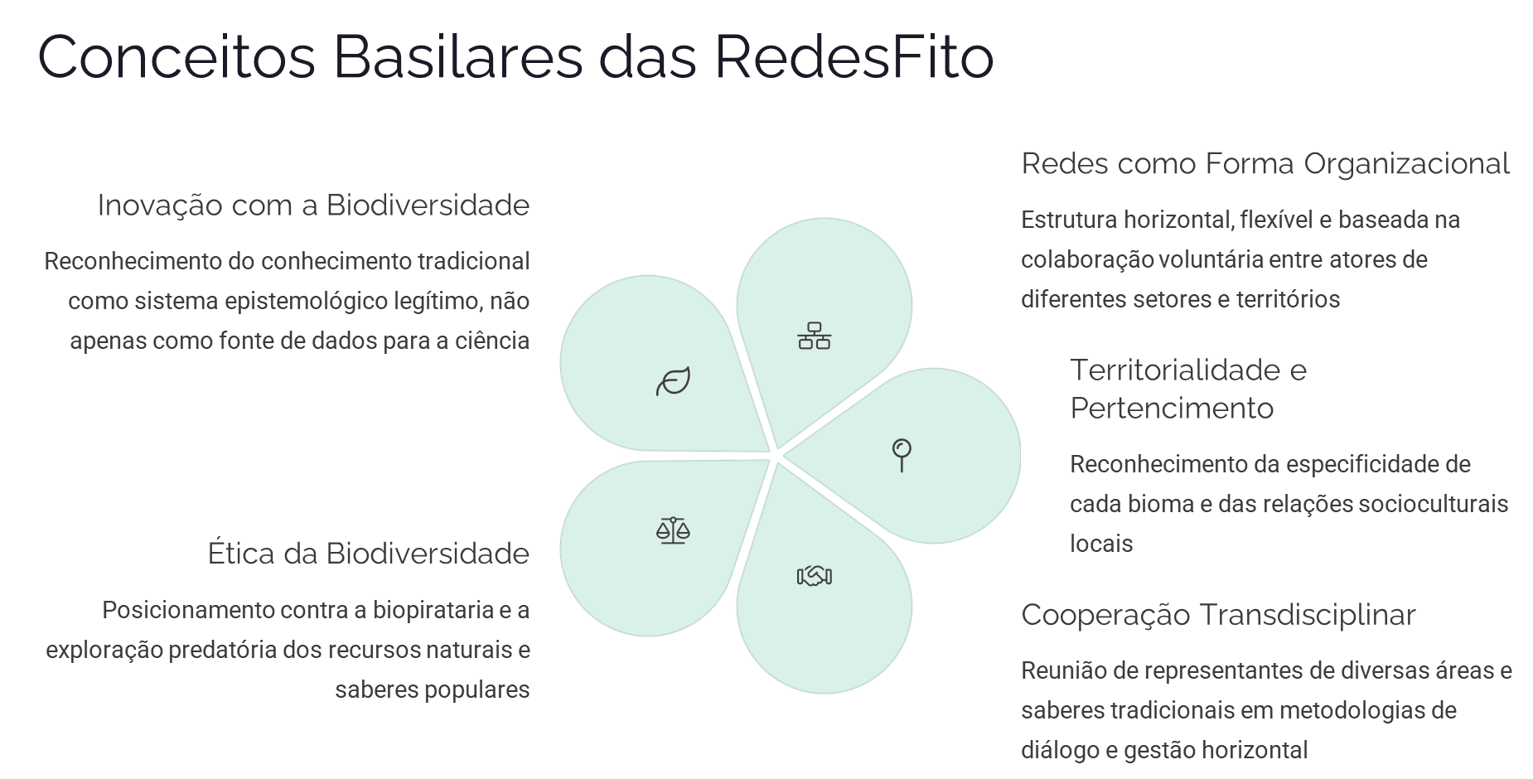

Slide 4
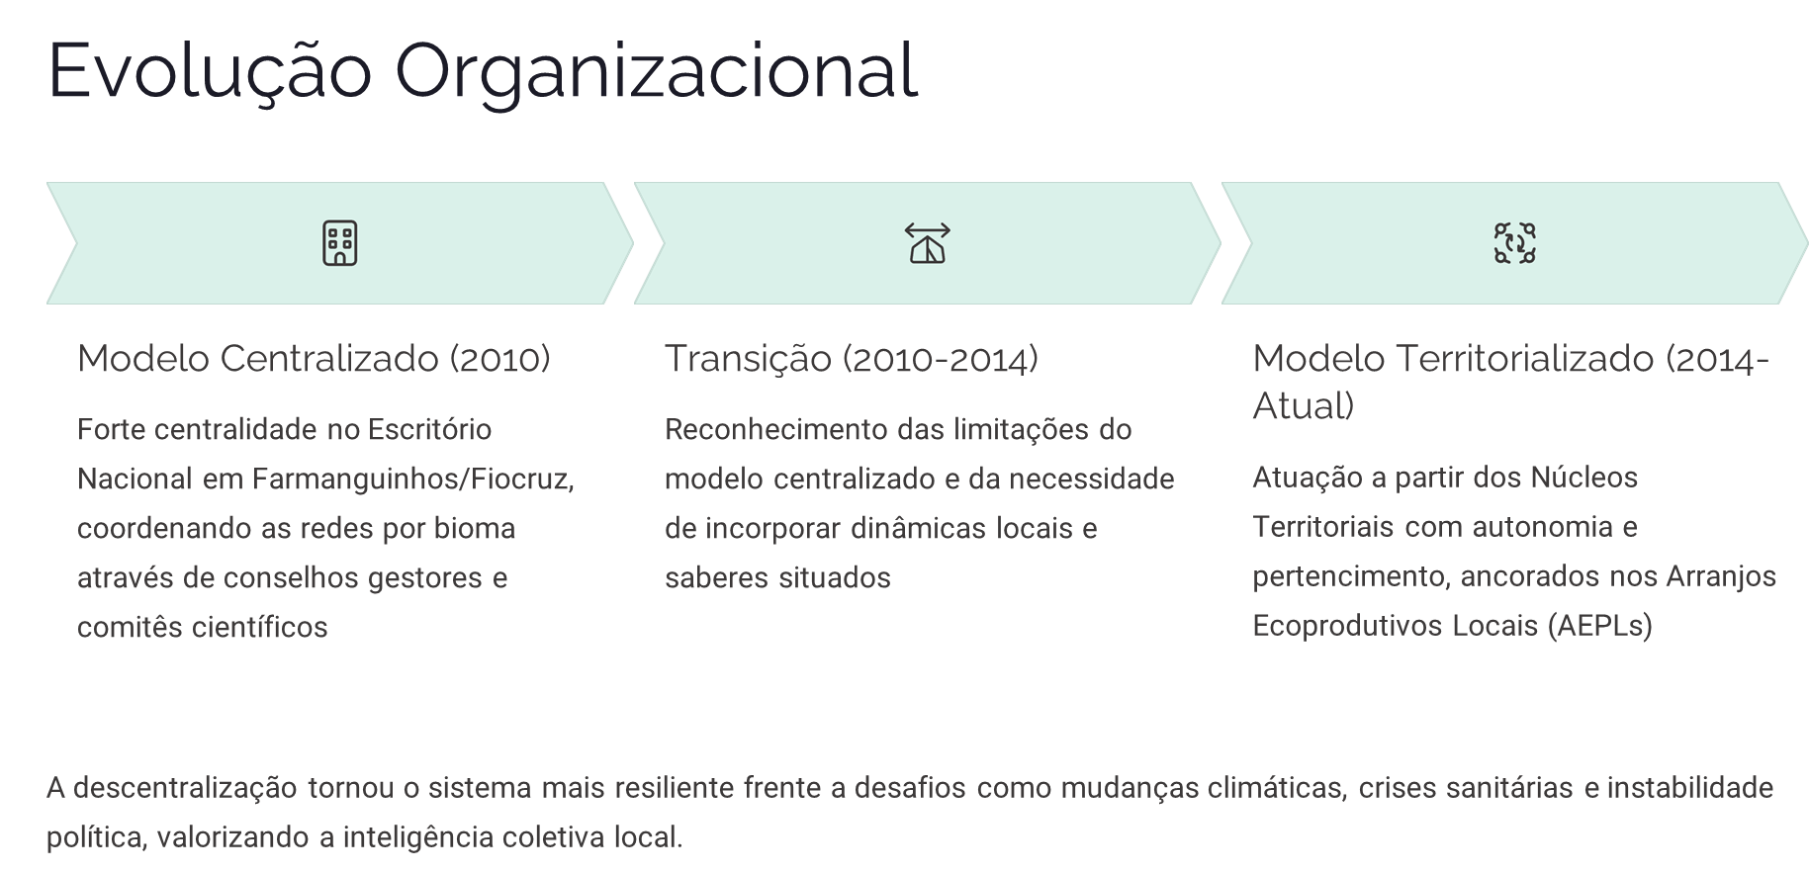

Slide 5
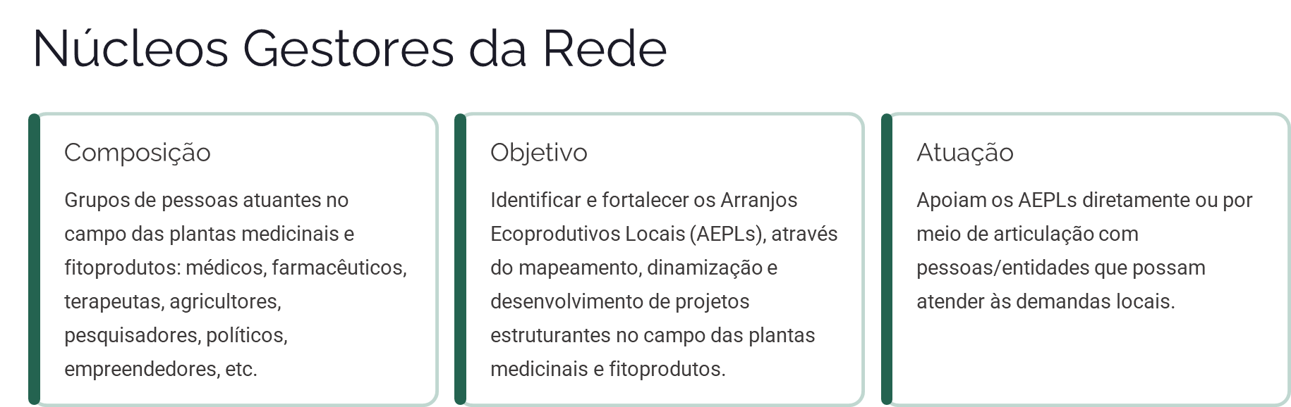

Slide 6
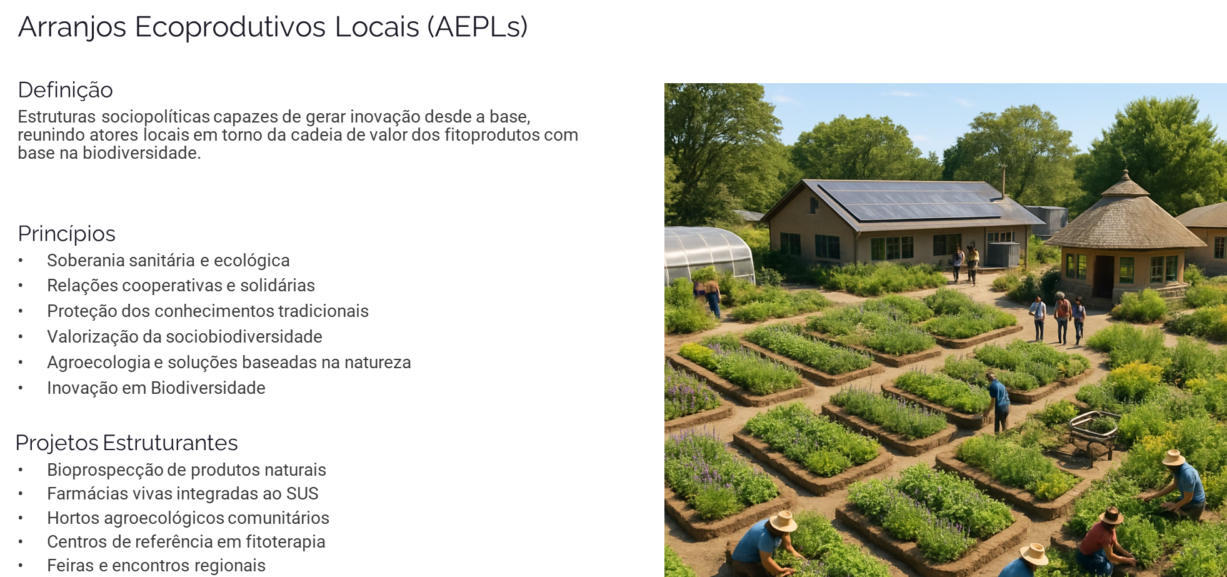

Slide 7
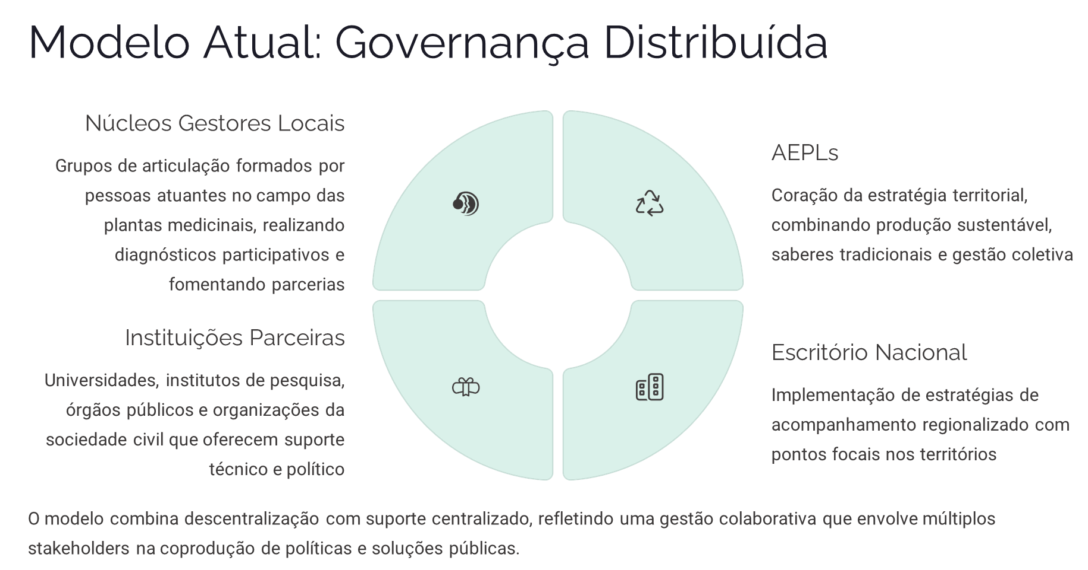

Slide 8
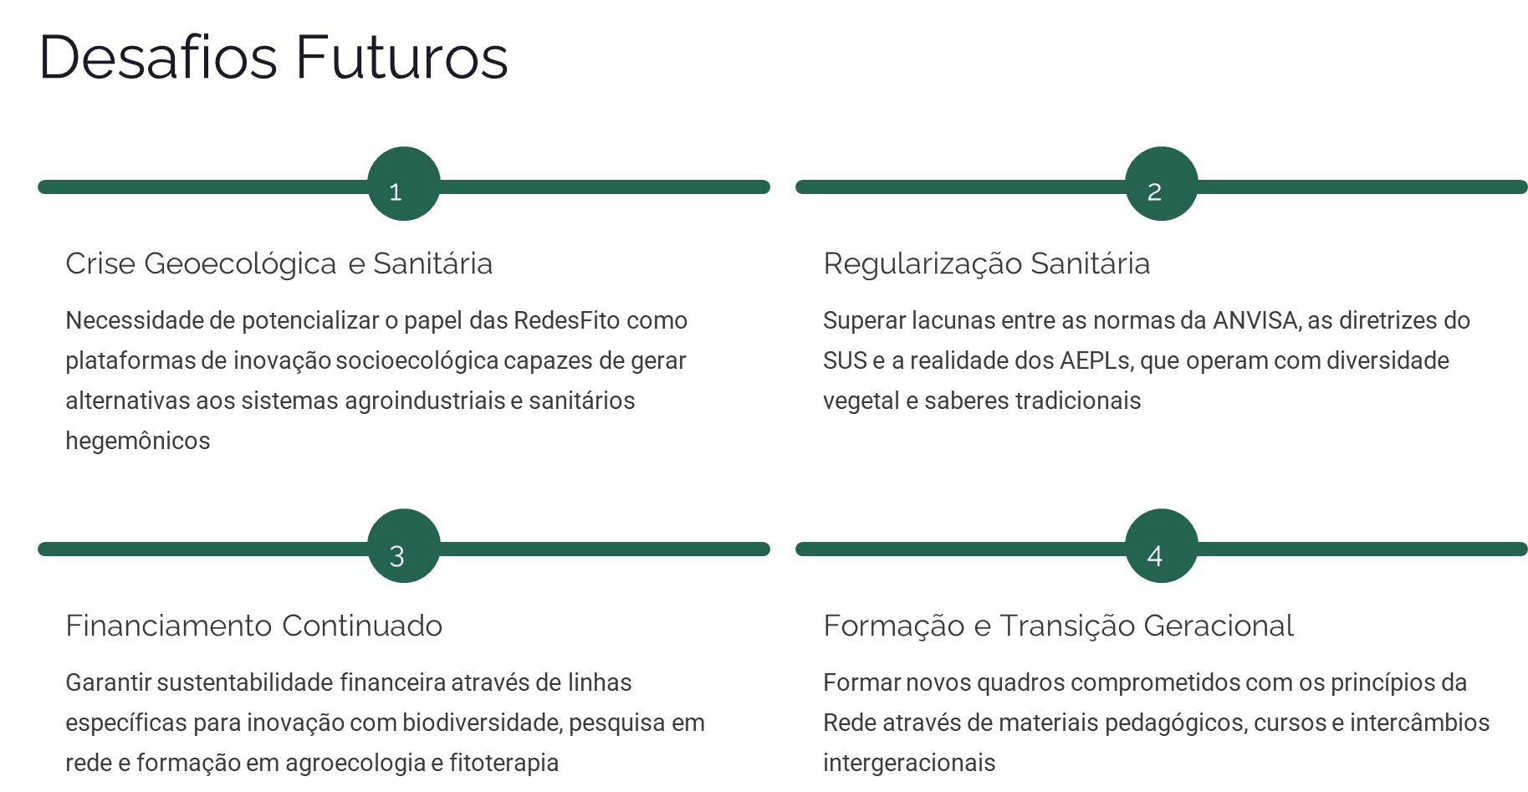

Slide 9
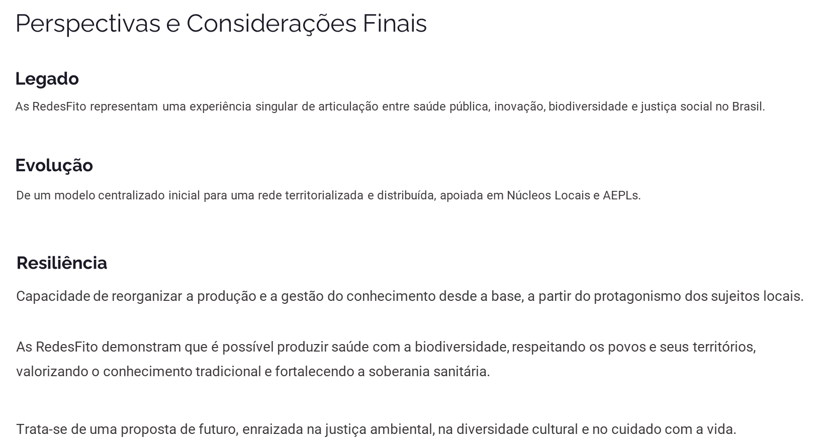

Slide 10
Obrigado
Facebook : https://www.facebook.com/redesfito.biodiversidade
Instagran : https://www.instagram.com/redesfitocibsfiocruz/
YouTube : https://www.youtube.com/c/RedesFito
Site : http://redesfito.far.fiocruz.br
Dr. Jefferson P C dos Santos
Coordenador Nacional das RedesFitos - Centro de Inovação em Biodiversidade e Saúde (CIBS -Farmanguinhos / Fiocruz)
Doutor em Epidemiologia em Saúde Pública – FioCruz
E-mail: jefferson.caldas@fiocruz.br

